Slide 1
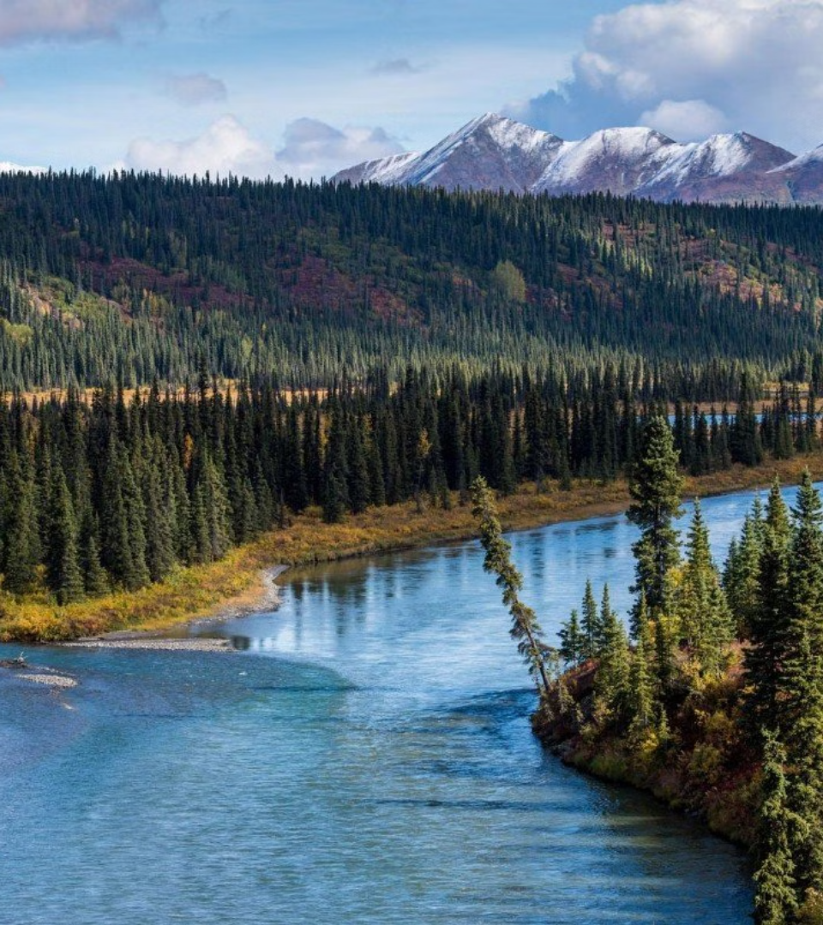
Природные зоны Земли, их обитатели - презентация для урока биологии в 5 классе
newUROKI.net
Данная презентация проведет вас через увлекательный мир природных зон Земли и их многообразных обитателей. Мы рассмотрим различия в климатических поясах, изучим особенности биомов и экосистем, погрузимся в животный и растительный мир, а также обсудим влияние природных зон на жизнь людей. Завершится презентация значимостью сохранения биоразнообразия. Приготовьтесь отправиться в захватывающее приключение по нашей планете!
Презентация для урока биологии в 5 классе по теме: "Природные зоны Земли, их обитатели"
«Новые УРОКИ» newUROKI.net
Всё для учителя – всё бесплатно!

Slide 2
newUROKI.net
Введение в природные зоны Земли
1
Полярные зоны
Эти зоны находятся вблизи северного и южного полюсов и имеют крайне холодный и суровый климат. Животный и растительный мир здесь адаптирован к экстремальным условиям.
2
Субтропические и тропические зоны
В этих зонах царит жаркий и влажный климат. Здесь обитает огромное разнообразие экзотических растений и животных, таких как пальмы, тигры, и обезьяны.
3
Умеренные зоны
В умеренных зонах климат более мягкий, и обитают такие животные как лисы, олени, и разнообразные виды деревьев и кустарников.

Slide 3
newUROKI.net
Разнообразие климатических поясов
Влияние климата
Экосистемы
Природные ресурсы
Климат играет ключевую роль в определении природных зон. От экватора к полюсам, каждый климатический пояс обладает уникальным микроклиматом и разнообразием растительного и животного мира.
Разнообразие климатических поясов формирует различные экосистемы, в которых каждый вид выполняет определенную роль, обеспечивая баланс и устойчивость окружающей среды.
Каждый климатический пояс предлагает уникальные природные ресурсы, которые влияют на развитие жизни и культуры людей, приспосабливающихся к жизни в этих условиях.

Slide 4
newUROKI.net
Особенности биомов и экосистем
1
Разнообразие
2
Восстановление
На нашей планете существует большое количество биомов и экосистем, каждый из которых обладает своим уникальным богатством видов и природных особенностей.
Важность охраны и восстановления различных биомов и экосистем для поддержания баланса в природе и избежания вымирания видов.
3
Устойчивость
Некоторые биомы и экосистемы обладают удивительной способностью к самовосстановлению и адаптации к изменяющимся условиям окружающей среды.

Slide 5
newUROKI.net
Животный мир различных природных зон
Полярные зоны
Тропические зоны
Умеренные зоны
Обитатели: белые медведи, тюлени, арктические лисицы
Обитатели: львы, слоны, жирафы и разнообразные виды обезьян
Обитатели: олени, кабаны, волки и различные виды хищных птиц

Slide 6
newUROKI.net
Растительный покров и его адаптации
Адаптации
Растения в разных природных зонах развивают удивительные адаптации, позволяющие им выживать и процветать в экстремальных условиях.
Биоразнообразие
Разнообразие растений в различных природных зонах служит неоценимым источником для научных исследований и сохранения видов.
Экологическая важность
Растительный покров играет важную роль в поддержании экологического баланса и стабильности экосистем по всей планете.

Slide 7
newUROKI.net
Влияние природных зон на жизнь людей
Продовольственная безопасность
Культурное наследие
Туризм и отдых
Живописные пейзажи и уникальные экосистемы привлекают туристов, оказывая значительное влияние на развитие туристической индустрии и местной экономики.
Природные зоны обеспечивают нам широкий спектр продуктов питания, включая фрукты, овощи, мясо и рыбу.
Многие культуры и традиции связаны с природными зонами, отражая влияние природной среды на развитие обществ и их образ жизни.

Slide 8
newUROKI.net
Заключение: Значимость сохранения биоразнообразия
10M
75%
Видов
Исчезнувших видов
Больше 10 миллионов видов на Земле, и каждый из них играет важную роль в поддержании биоразнообразия.
Более 75% видов, обитающих на Земле, могут исчезнуть из-за разрушения и потери естественных сред обитания.

